Slide 1
JAPAN
Marija Ilinčić 7.b

Slide 2
POZDRAVI
おはよう - Ohayō - dobro jutro
こんばんわ - Konbanwa - dobra večer
こんにちは - Konnichiwa - dobar dan
もしもし - Moshi moshi - Zdravo
ひさしぶり - Hisashiburi - dogo se nismo vidjeli
おやすみなさい - Oyasumi nasai - laku noć

Slide 3
PITANJA
Dare - tko?
Nani - što?
Itsu - kad?
Doko - gdje?
Dôshite - zašto?
Dô - kako?
Ikura - koliko (puno)?
Dore - koji?

Slide 4
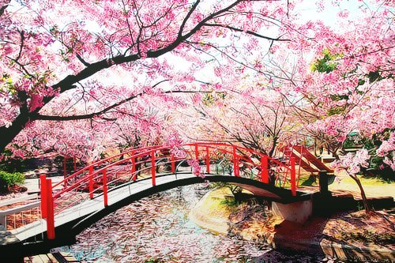
BOJE
オレンジ - Orenji - narančasta
きいろ - Ki-iro - žuta
あお - Ao - plava
あか - Aka - crvena
みどり - Midori - zelena
くろ - Kuro - crna
ちゃいろ - Cha-iro - smeđa
ピンク - Pinku - roza

Slide 5
BROJEVI
1 - いち (ichi)
2 - に (ni)
3 - さん (san)
4 - し、よん (shi, yon)
5 - ご (go)
6 - ろく (roku)
7 - しち、なな (shichi, nana
8 - はち (hachi)
9 - く、きゅう (ku, kyuu)
10 - じゅう (juu)
0 - れい、(rei)

Slide 6
ZANIMLJIVE FRAZE/RIJEČI
頑張れ！- Ganbare! - daj sve od sebe!
すごい - Sugoi - nevjerojatno/super
面白いです - Omoshiroidesu - zanimljivo
めんどくさい - Mendokusai - mučno
私の名前は - Watashinonamaeha - moje ime je...
いただきます - Itadakimasu - hvala za jelo
ありがとうございました - Arigatōgozaimashita - hvala

Slide 7
HVALA NA POZORNOSTI!

